Slide 1
CAPITULO 3
Funciones de Fila Simple

Slide 2
Objetivos
Después de este capítulo, usted estará en capacidad de:
  Describir varios tipos de funciones disponibles en SQL
  Usar funciones de caracteres, números y fechas en sentencias SELECT
  Describir el uso de las funciones de conversión

Slide 3
Examen previo
Desarrollar un corto examen de cinco (5) preguntas en modo de aprendizaje (Learning mode), seleccionados en forma aleatoria.
Realizar una corta realimentación de cada una de las preguntas.
Tema: Single-Row Functions

Slide 4
Funciones SQL
Entrada
Proceso
Salida
Argumento1
Funciones
Argumento2
Resultado
…
ArgumentoN
Cálculos en datos
Manipular filas individuales
Manipular grupos de filas
Formatear fechas y números
Convertir el tipo de dato de una columna

Slide 5
Tipos de funciones SQL
Funciones de
Fila simple
Funciones
Funciones de
Múltiples filas

Slide 6
Funciones de fila simple
Nombre_funcion [(argumento1, argumento2, … argumentoN)]
Actúan sobre cada fila retornada en la consulta
Aceptan argumentos y retornan un valor
Retornan un resultado por fila
Pueden modificar el tipo de dato de entrada
Se pueden anidar una a otras
Aceptan cero, uno o más argumentos que pueden ser una columna, una expresión, una variable o una constante
Pueden ser usadas en la cláusula SELECT, WHERE y ORDER BY

Slide 7
Funciones de fila simple
Funciones de fila simple
Manejo de mayúsculas y minúsculas
LOWER
UPPER
INITCAP
Caracteres
Números
CONCAT
SUBSTR
LENGTH
INSTR
LPAD
RPAD
TRIM
REPLACE
Fecha
Conversión
General
Manejo de caracteres

Slide 8
Funciones de caracteres
Manejo de mayúsculas y minúsculas
LOWER (columna | expresión) | Pasa la cadena a minúsculas
UPPER (columna | expresión) | Pasa la cadena a mayúsculas
INITCAP (columna | expresión) | Pasa la cadena a tipo titulo, la primer letra de cada palabra en mayúsculas y el resto en minúsculas
Manejo de caracteres
CONCAT (columna1 | expresión1, columna2 | expresión2) | Equivalente al operador de concatenación (||), concatena el primer argumento con el segundo
SUBSTR (columna | expresión, m, [n]) | Retorna una parte de la cadena (string) desde la posición m hasta la n. Si m es negativo se cuenta desde el final de la cadena. Si se omite n se asume hasta el final de la cadena
LENGTH (columna | expresión) | Retorna el número de caracteres, longitud de la cadena

Slide 9
Funciones de caracteres
Manejo de caracteres (continuación)
INSTR (columna | expresión, ‘cadena’ [, m, [n] ]) | Retorna la posición numérica de una cadena en particular. Opcionalmente se puede definir la posición de inicio de la búsqueda con m y el número de ocurrencia con n
LPAD (columna | expresión, n, ‘cadena’) | Rellena la columna o expresión hasta completar una longitud de n con la ‘cadena’ especificada en el lado izquierdo
RPAD (columna | expresión, n, ‘cadena’) | Rellena la columna o expresión hasta completar una longitud de n con la ‘cadena’ especificada en el lado derecho
TRIM ( [[LEADING | TRAILING | BOTH] CaracterTrim FROM ] CadenaOrigen) | Recorta un CaracterTrim de una CadenaOrigen en el lado izquierdo (LEADING), en el lado derecho (TRAILING), o en ambos lados (BOTH). Si no se especifica un CaracterTrim se asume espacio (' ')
REPLACE (CadenaOrigen, CadenaBusqueda, CadenaRemplazo) | Busca en CadenaOrigen una coincidencia con CadenaBusqueda y la remplaza con CadenaRemplazo

Slide 10
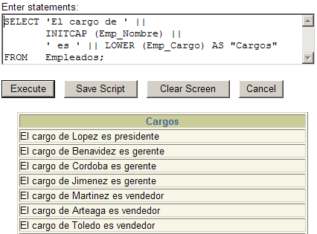
Ejemplos de funciones de caracteres
FUNCION | RESULTADO
LOWER ('Mi primer curso') | mi primer curso
UPPER ('Mi primer curso') | MI PRIMER CURSO
INITCAP ('Mi primer curso') | Mi Primer Curso

Slide 11
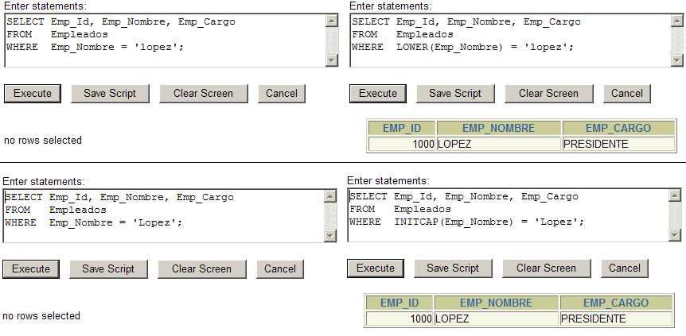
Ejemplos de funciones de caracteres

Slide 12
Ejemplos de funciones de caracteres
FUNCION | RESULTADO
CONCAT ('Viajar es muy ', 'delicioso') | Viajar es muy delicioso
SUBSTR ('Viajar es muy delicioso', 1, 6) | Viajar
LENGTH ('Viajar es muy delicioso') | 23
INSTR ('Viajar es muy delicioso', ‘a') | 3
INSTR ('Viajar es muy delicioso', 'a', 4) | 5
INSTR ('Viajar es muy delicioso', 'a', 1, 2) | 5
LPAD ('Viajar es muy delicioso', 30, '*') | *******Viajar es muy delicioso
RPAD ('Viajar es muy delicioso', 30, '*') | Viajar es muy delicioso*******
TRIM('*' FROM '*Viajar es muy delicioso*') | Viajar es muy delicioso
TRIM (LEADING '*' FROM '*Viajar es muy delicioso*') | Viajar es muy delicioso*
TRIM (TRAILING '*' FROM '*Viajar es muy delicioso*') | *Viajar es muy delicioso
TRIM (' Viajar es muy delicioso ') | Viajar es muy delicioso
REPLACE ('Viajar es muy delicioso', 'muy ', ‘re-') | Viajar es re-delicioso

Slide 13
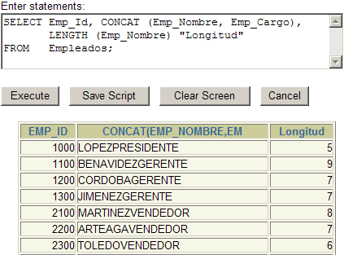
Ejemplos de funciones de caracteres

Slide 14
Funciones de números
ROUND (columna | expresión, n) | Redondea la columna, expresión o valor a n posiciones decimales. Si se omite n, se redondea a unidades. Si n es negativo se redondeo a decenas, cientos, miles, etc.
TRUNC (columna | expresión, n) | Trunca la columna, expresión o valor a n posiciones decimales. Si se omite n, se trunca a unidades. Si n es negativo se trunca a decenas, cientos, miles, etc.
MOD (m, n) | Retorna el residuo de dividir m entre n
ROUND ( 520.86, 1) | 520.9
TRUNC ( 520.86, 1) | 520.8
MOD( 5, 2) | 1

Slide 15
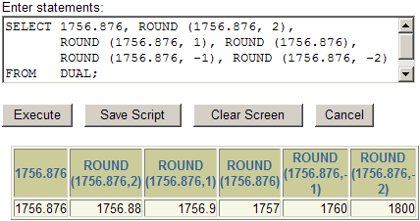
Ejemplos de funciones de números

Slide 16
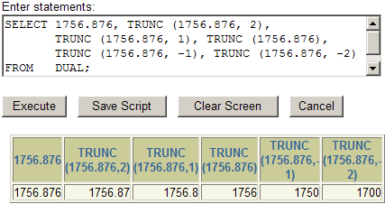
Ejemplos de funciones de números

Slide 17
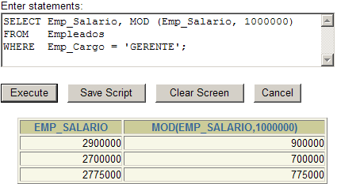
Ejemplos de funciones de números

Slide 18
Funciones de fechas
Oracle almacena las fechas en un formato numérico interno que incluye: centuria, año, mes, día, hora, minutos y segundos
  Fechas validas entre 1-JAN-4712 AC y 31-DIC-9999
  La fecha Mayo 15 de 2003 a las 10:12:15 se almacena
El formato de despliegue por defecto es DD-MON-RR, aunque el administrador puede cambiarlo, y cada usuario en su sesión también
El formato RR facilita almacenar fechas del siglo XXI estando en el siglo XX especificando sólo dos dígitos
También permite que almacene fechas del siglo XX estando en el siglo XXI especificando sólo dos dígitos
Se uso para solucionar en parte el problema del cambio de milenio
Centuria | Año | Mes | Día | Hora | Minutos | Segundos
20 | 3 | 5 | 15 | 10 | 12 | 15

Slide 19
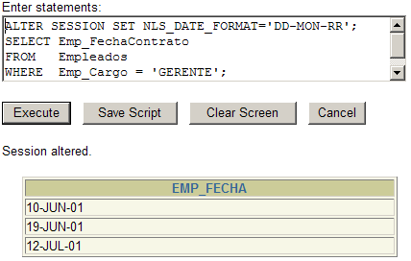
Funciones de fechas

Slide 20
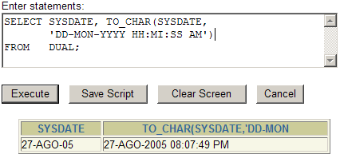
Funciones de fechas
La función SYSDATE devuelve fecha y hora

Slide 21
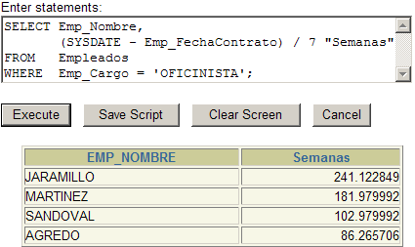
Aritmética de fechas
OPERACION | RESULTADO | DESCRIPCIÓN
Fecha + Número | Fecha | Adiciona un Número de días a la Fecha
Fecha – Número | Fecha | Resta un Número de días a la Fecha
Fecha1 – Fecha2 | Número | Resta a Fecha1 el valor de la Fecha2 y obtiene el número de días entre las dos fechas
Fecha + Número/24 | Fecha | Adiciona un Número de horas a la Fecha

Slide 22
Funciones de fechas
FUNCION | DESCRIPCIÓN
MONTHS_BETWEEN (fecha1, fecha2) | Encuentra el número de meses entre dos fechas. El resultado es positivo si la fecha1 es más reciente que la fecha2 y es negativo si la fecha1 es más reciente que la fecha2.
ADD_MONTHS (fechaorigen, n) | Adiciona n meses calendario a la fechaorigen. El valor de n debe ser un entero positivo o negativo
NEXT_DAY (fechaorigen, ‘cadena’) | Encuentra el siguiente día que coincida con ‘cadena’ a partir de la fecha dada. La cadena puede ser DOMINGO, LUNES, MARTES, MIÉRCOLES, JUEVES, VIERNES, SÁBADO, o un número que representa ese día. Recuerde que el primer día de la semana es el DOMIGO
LAST_DAY (fechaorigen) | Devuelve la fecha del último día del mes de la fechaorigen
ROUND (fechaorigen, [‘formato’]) | Aplica a fechaorigen un redondeo basado en el ‘formato’. Si el formato se omite se redondea al día más cercano.
TRUNC (fechaorigen, [‘formato’]) | Trunca fechaorigen basado en el ‘formato’. Si el formato se omite se trunca al día más cercano.

Slide 23
Ejemplo de funciones de fechas
FUNCION | RESULTADO
MONTHS_BETWEEN ('25-AGO-05', '01-ENE-05') | 7.77419355
MONTHS_BETWEEN ('01-JUN-05', '25-JUL-05') | -1.7741935
ADD_MONTHS ('11-FEB-05', 3) | 11-MAY-05
ADD_MONTHS ('11-ABR-05', -1) | 11-MAR-05
NEXT_DAY ('26-SEP-05', 'sábado') | 01-OCT-05
LAST_DAY ('3-NOV-05') | 30-NOV-05
LAST_DAY ('3-FEB-05') | 28-FEB-05
ROUND (TO_DATE ('25-JUL-05'), 'MONTH') | 01-AGO-05
TRUNC (TO_DATE ('25-JUL-05'), 'MONTH') | 01-JUL-05
ROUND (TO_DATE ('25-JUL-05'), 'YEAR') | 01-ENE-06
TRUNC (TO_DATE ('25-JUL-05'), 'YEAR') | 01-ENE-05
Se asume: ALTER SESSION SET NLS_DATE_FORMAT ='DD-MON-RR';

Slide 24
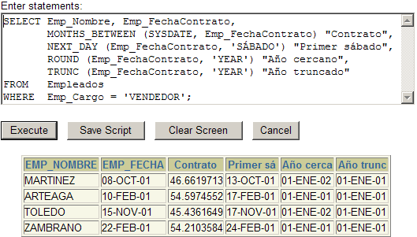
Ejemplo de funciones de fechas
Se asume: ALTER SESSION SET NLS_DATE_FORMAT ='DD-MON-RR';

Slide 25
Funciones de conversión de tipo de dato
Funciones de conversión
Conversión implícita
Realizada por Oracle automáticamente
OPERACIÓN | DE | A
ASIGNACIÓN | VARCHAR2 / CHAR | NUMBER
 | VARCHAR2 / CHAR | DATE
 | NUMBER | VARCHAR2
 | DATE | VARCHAR2
EVALUACIÓN EXPRESIONES | VARCHAR2 / CHAR | NUMBER
 | VARCHAR2 / CHAR | DATE
Conversión explícita

Slide 26
Funciones de conversión explícitas
TO_NUMBER (Char, [‘formato’])
TO_DATE (Char, [‘formato’])
NUMBER
CHAR
DATE
TO_CHAR (Number, [‘formato’])
TO_CHAR (Date, [‘formato’])

Slide 27
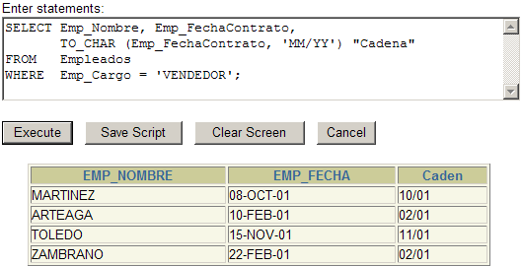
Funciones de conversión explícitas
TO_CHAR ( número | fecha, [ ‘formato’, [ ‘parametrosNLS’ ] ] ) | Convierte un valor NUMBER o DATE a un valor VARCHAR2 según el ‘formato’ especificado. Con parametrosNLS se sobrescriben los valores establecidos en la SESSION del usuario para los parámetros relacionados con el lenguaje (National Language Support)
TO_NUMBER ( ‘cadena’, [ ‘formato’, [ ‘parametrosNLS’ ] ] ) | Convierte una ‘cadena’ que contiene dígitos a un valor numérico de acuerdo con el ‘formato’ especificado.
TO_DATE ( ‘cadena’, [ ‘formato’, [ ‘parametrosNLS’ ] ] ) | Convierte una ‘cadena’ que contiene una fecha a un valor fecha (date) de acuerdo con el ‘formato’ especificado.

Slide 28
Formatos de TO_CHAR para fechas
YYYY | Año completo en números
Y,YYY | Año completo en números con una coma
YY | Año en dos dígitos
YEAR | Año completo en letras
BC o AD | Antes de Cristo (AC) o Después de Cristo (DC)
MONTH | Nombre completo del mes
MON | Las tres primeras letras del nombre del mes
RM | Mes en números romanos
WW | Semana del mes
DAY | Nombre completo del día de la semana
DD | Día del mes en dos dígitos
J | Julian day. El número de días desde 31-DEC-4713 AC
HH o HH12 | Hora del día en dos dígitos de 1-12
HH24 | Hora del día en formato militar, dos dígitos de 0-23
AM o PM | Indicador del meridiano para la hora
MI | Minutos en dos dígitos de 0-59
SS | Segundos en dos dígitos de 0-59
SSSSS | Número de segundos pasados la media noche, de 0-86399
TH | Valor en ordinal del año, mes, día, minuto o segundo (en ingles)
SP | Valor en letras del año, mes, día, hora, minuto o segundo (en ingles)
fm | Sirve para suprimir espacios en blancos o ceros a la izquierda
“texto” | Texto personalizado del usuario

Slide 29
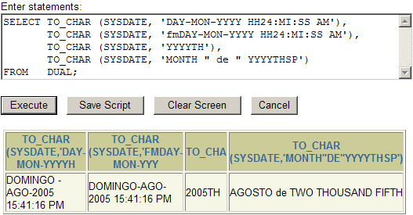
Ejemplo de TO_CHAR para fechas

Slide 30
Formatos de TO_CHAR para números
9 | Muestra un número
0 | Muestra un número o un cero (0) si en esa posición no hay un dígito
$ | Muestra un signo pesos
L | Muestra el símbolo local de moneda
. | Muestra un símbolo de punto
, | Muestra un símbolo de coma
MI | Muestra un símbolo menos a la derecha para los números negativos
PR | Muestra negativos entre paréntesis
EEEE | Muestra notación científica
B | Muestra los valores ceros o dígitos inexistentes como blancos
V | Multiplica por 10 tantas veces como existan dígitos a la derecha
G y D | Separador de Miles y Decimales
 | Oracle muestra una cadena de ‘#####’ si los dígitos son superiores al formato establecido
 | Oracle redondea el valor decimal al formato establecido

Slide 31
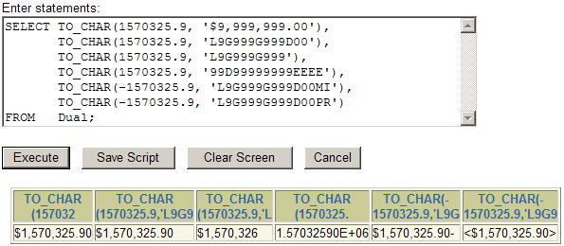
Ejemplo de TO_CHAR para números

Slide 32
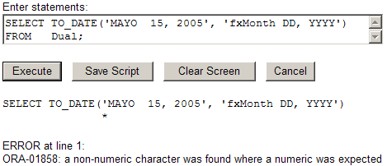
TO_DATE y TO_NUMBER
TO_DATE tiene un modificador fx que permite la conversión sólo si la cadena y el formato concuerdan exactamente:
  La puntuación y los símbolos deben concordar exactamente, pero no es sensible a mayúsculas y minúsculas
  No pueden existir espacios en blanco extra. Sin fx los espacios en blanco adicionales se ignoran
  Debe contar con el mismo número de dígitos que se establece en el formato. Sin fx los ceros se pueden omitir.

Slide 33
Formato RR en fechas
 |  | Si los dos últimos dígitos de la fecha a tratar es
 |  | 0-49 | 50-99
Si los dos últimos dígitos del año actual es | 0-49 | Igual siglo (centuria) | Siglo anterior
 | 50-99 | Siguiente siglo | Igual siglo (centuria)
05 = 2005
97 = 1997
59 = 2059
08 = 2108
Año actual:
0-49
50-99
0-49
0-49
50-99
50-99
0-49
50-99
Siglo: 19
Siglo: 20
Siglo: 21

Slide 34
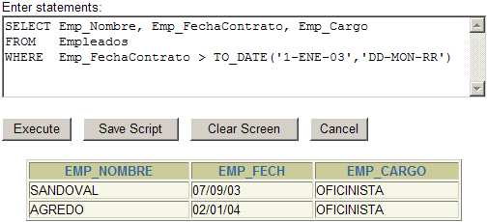
Ejemplo de TO_DATE con RR
Consultar los empleados contratados después del 2003
Se asume que estamos en un año entre 2000 y 2049

Slide 35
Funciones varias (manejo de NULL)
FUNCION | DESCRIPCIÓN
NVL (expresión1, expresión2) | Si expresión1 es NULL retorna expresión2, de lo contrario deja el valor original. El tipo de dato de las dos expresiones debe ser igual
NVL2 (expresión1, expresión2, expresión3) expresión2 y expresión3 no pueden ser LONG | Si expresión1 no es NULL retorna expresión2, de lo contrario retorna expresión3. El tipo de dato que se retorna siempre es el de la expresión2, para ello Oracle puede hacer una conversión de la expresión3 si se necesita
NULLIF (expresión1, expresión2) | Compara las dos expresiones y retorna NULL si son iguales, de lo contrario retorna expresión1. Es igual a: CASE WHEN expresión1 = expresión2 THEN NULL ELSE expresión1 END La expresión1 no puede ser el literal NULL
COALESCE (expresión1, expresión2, …, expresiónN) | Retorna la primer expresión de la lista que no sea NULL, teniendo en cuenta que evalúa de izquierda a derecha. Al menos una expresión no debe ser el literal NULL

Slide 36
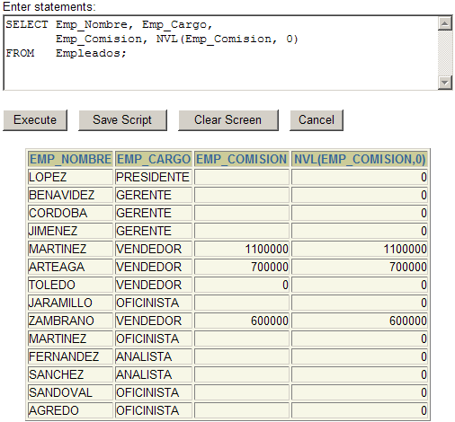
Ejemplo de NVL

Slide 37
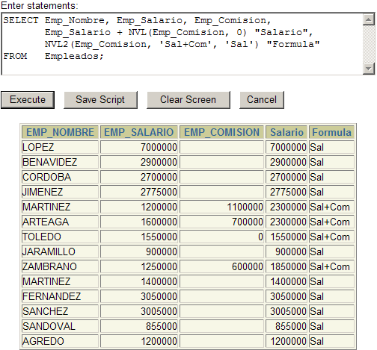
Ejemplo de NVL2

Slide 38
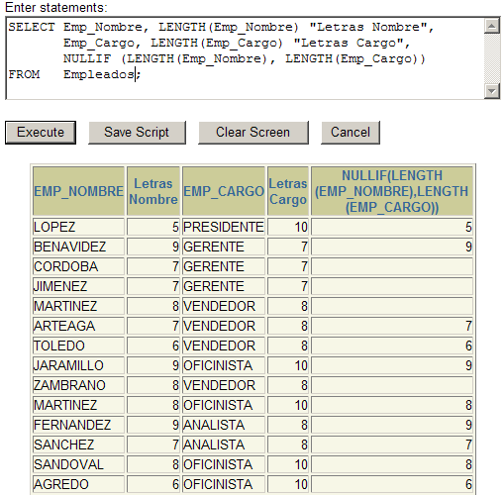
Ejemplo de NULLIF

Slide 39
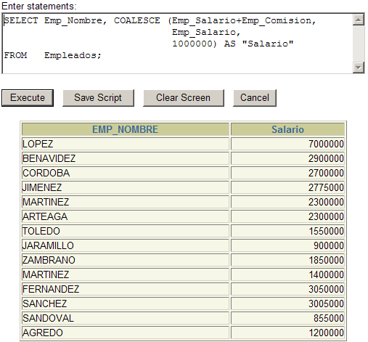
Ejemplo de COALESCE

Slide 40
Funciones varias (condicionales)
FUNCION | DESCRIPCIÓN
CASE [expresión] WHEN Comp1 THEN Retorne1 [WHEN Comp2 THEN Retorne2 … WHEN CompN THEN RetorneN ELSE RetorneOtro] END | Similar a múltiples IF-THEN-ELSE en una sentencia SQL. Busca la primer coincidencia entre la expresión y los valores de comparación y retorna el valor de esa línea, si no encuentra ninguna concordancia devuelve RetornoOtro. Se puede obviar la expresión y escribir en cada comparación no sólo un valor sino una operación condicional. Las expresiones, comparaciones y valores a retornar deben ser del mismo tipo de dato, entre ellos: CHAR, VARCHAR2, NCHAR y NVARCHAR2. Si la cláusula ELSE no existe y no se da una coincidencia retorna NULL.
DECODE (columna | expresión, Búsqueda1, resultado1 [, Búsqueda2, resultado2 … , BúsquedaN, resultadoN] [,ResultadoOtro]) | Similar a múltiples IF-THEN-ELSE en una sentencia SQL. Si la columna o expresión no concuerda con ninguna Búsqueda retorna ResultadoOtro o NULL si no existe un valor por defecto. El resultado puede tener un tipo de dato diferente al de la columna o expresión

Slide 41
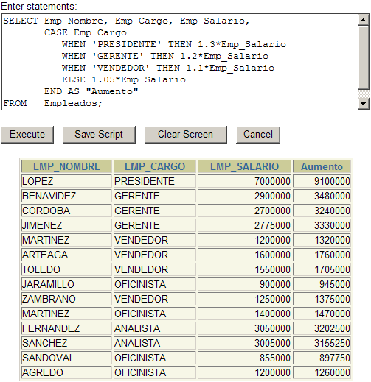
Ejemplo de CASE

Slide 42
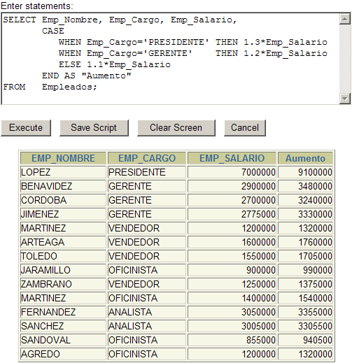
Ejemplo de CASE

Slide 43
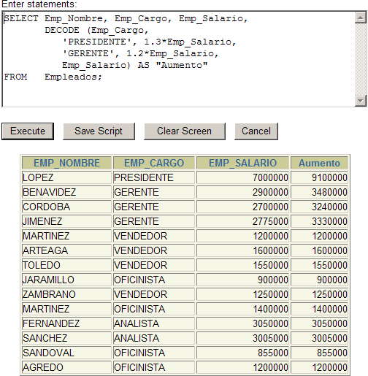
Ejemplo de DECODE

Slide 44
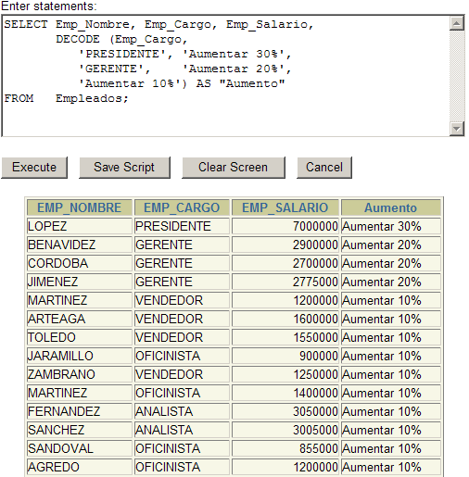
Ejemplo de DECODE

Slide 45
Anidamiento de funciones
Las funciones de fila simple se pueden anidar en varios niveles
Las funciones anidadas se evalúan desde la más interna hasta la más externa
F3 ( F2 ( F1 ( arg1 ) , arg2 ) , arg3 )
1
El resultado de F1 se vuelve argumento de F2
2
El resultado de F2 se vuelve argumento de F3
3

Slide 46
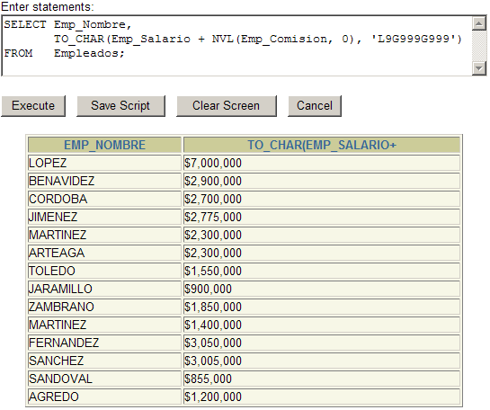
Ejemplo de funciones anidadas

Slide 47
Resumen
En esta lección usted debió aprender:
  A ejecutar cálculos con funciones que manejan fechas, cadenas y números
  A cambiar el formato de despliegue de números y fechas
  Convertir tipos de datos usando funciones
  Usar funciones para operar valores NULL
  Usar funciones con lógica IF-THEN-ELSE

Slide 48
Practica 3
Realizar una práctica de catorce (14) puntos que permite practicar:
  El uso de funciones de fecha, cadena y número
  La conversión de tipos de datos
  El uso de funciones con NULL y lógica IF-THEN-ELSE

Slide 49
Examen posterior
Desarrollar un examen de quince (15) preguntas en modo de aprendizaje (Learning mode), seleccionados en forma aleatoria.
Realizar una corta realimentación de cada una de las preguntas.
Tema: Single-Row Functions

